Slide 1
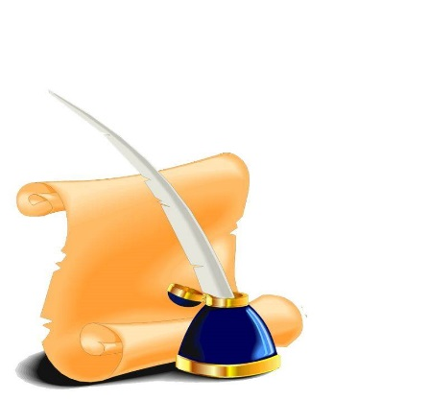
Планетабыздагы эң ийгиликтүү адамдардын сырдуу «куралы» бул – мыкты насаатчы
МЕКТЕП-ГИМНАЗИЯСЫНДА жаш адистердин жумалыгы болуп өттү.
№68

Slide 2
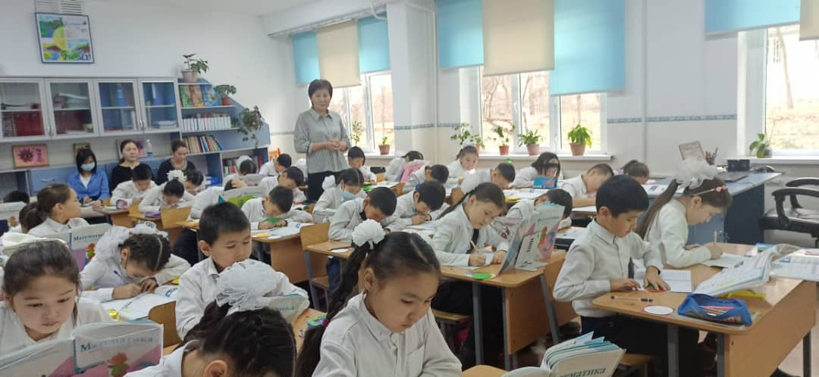
Жаш адистер үчүн
3А3 классында математика сабагынан ачык сабак өтүлдү

Slide 3
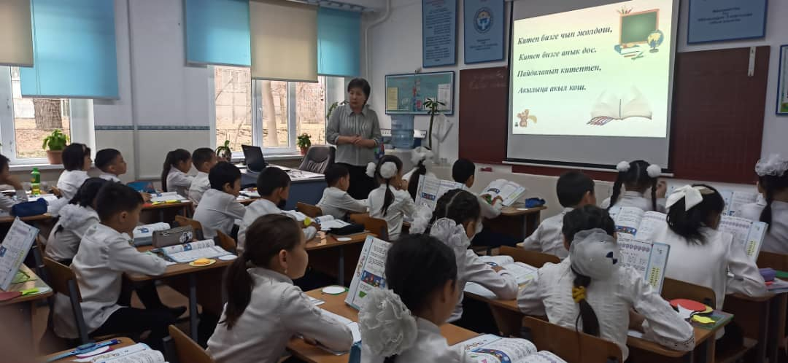
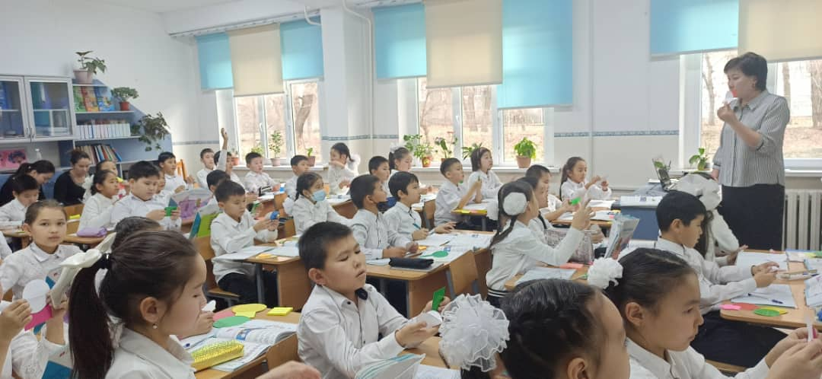

Slide 4
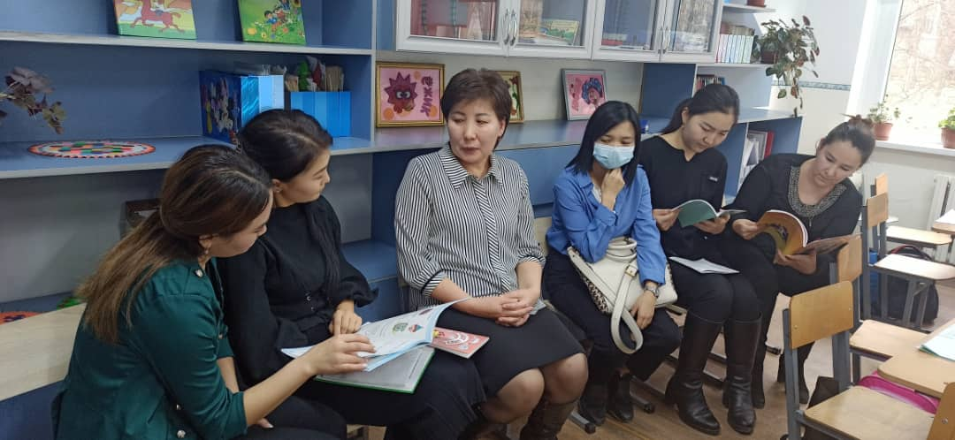
Жаш адистер менен аңгемелешүү

Slide 5
